Slide 1


UNIVERSO DOS SUPER-HERÓIS COMO FERRAMENTA DE COMUNICAÇÃO NA EDUCAÇÃO AMBIENTAL EM SANEAMENTO BÁSICO
Uma experiência exitosa do SAAE Itaúna-MG
Autores do Trabalho Técnico:
Marina Parreiras
Arley Silva
Daniele do Carmo

Slide 2
Introdução
Tendo em vista a importância e a necessidade de levar o conhecimento e de estimular a atenção à realidade em que vive a população do município de Itaúna-MG, além do intuito de gerar senso de pertencimento e atuação no sentido da universalização dos serviços de saneamento, o Sistema Autônomo de Água e Esgoto (SAAE), de Itaúna, de Minas Gerais, desenvolveu a Campanha de Educação Ambiental em Saneamento Básico, com o tema “Liga dos Protetores”, que traz à luz os pilares de atuação da Autarquia através da apresentação de super-heróis que bem os representam.

Slide 3
Objetivo
Este trabalho busca apresentar a estrutura e os materiais de trabalho e metodologia utilizados na campanha de educação ambiental do SAAE Itaúna – MG “Liga dos Protetores”, que, de forma descontraída, lúdica e empoderadora, tem o objetivo de entregar informação, conhecimento, conscientização, protagonismo e controle social à população de todas as faixas etárias, em relação aos serviços prestados à comunidade itaunense.
Tratamento e abastecimento de água;
Esgotamento sanitário;
Coleta e destinação adequada de resíduos sólidos;
Proteção de nascentes e áreas de preservação permanente.

Slide 4
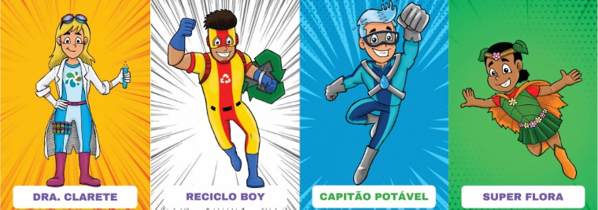
Material e métodos
Criação dos super-heróis

Slide 5
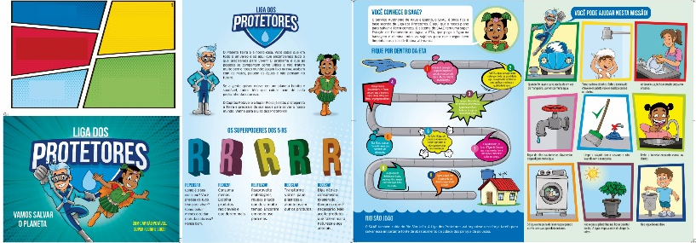
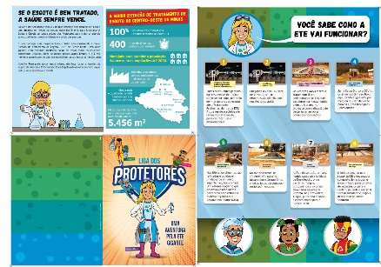
Materiais e Métodos
Desenvolvimento dos materiais da campanha
Folderes

Slide 6
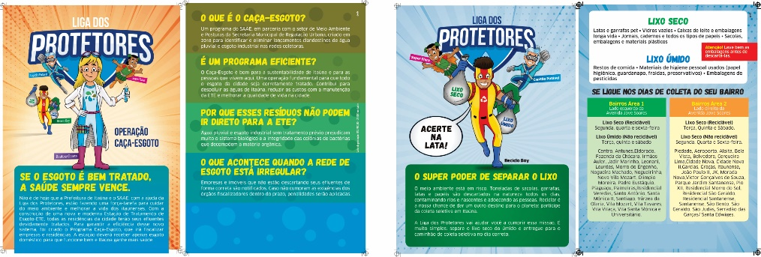
Materiais e Métodos
Desenvolvimento e conteúdo dos materiais da campanha
Cartazes
Flyers

Slide 7
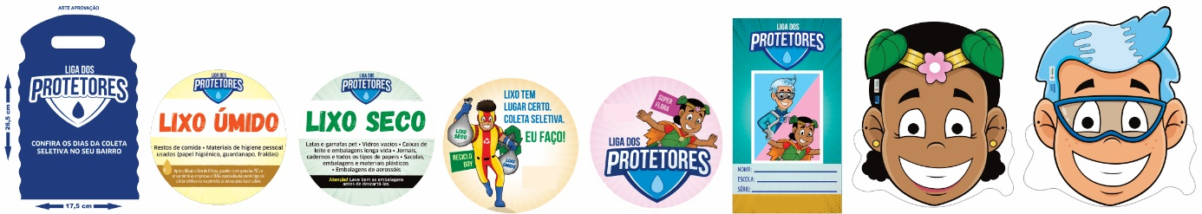
Materiais e Métodos
LixoCar
Adesivos da Coleta Seletiva
Botons
Carteirinha do Agente Mirim da Liga dos Protetores
Máscaras da Super Flora e do Capitão Potável

Slide 8
Materiais e Métodos
Utilização dos materiais:
Visita de escolas às estruturas do SAAE: ETA, Aterro Sanitário e ETE
Palestras em escolas e entidades
Visitas Técnicas
PEA – Licenciamento Ambiental
Blitz educativas
Afixação para divulgação em locais estratégicos

Slide 9
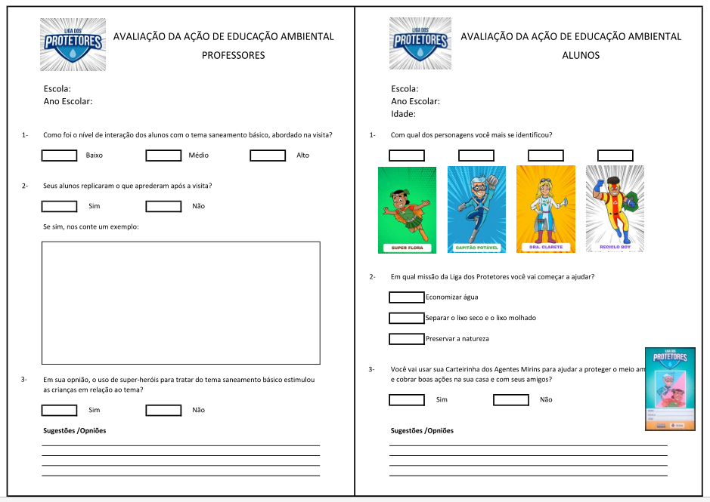
Materiais e Métodos
Avaliação de satisfação de alunos e professores

Slide 10
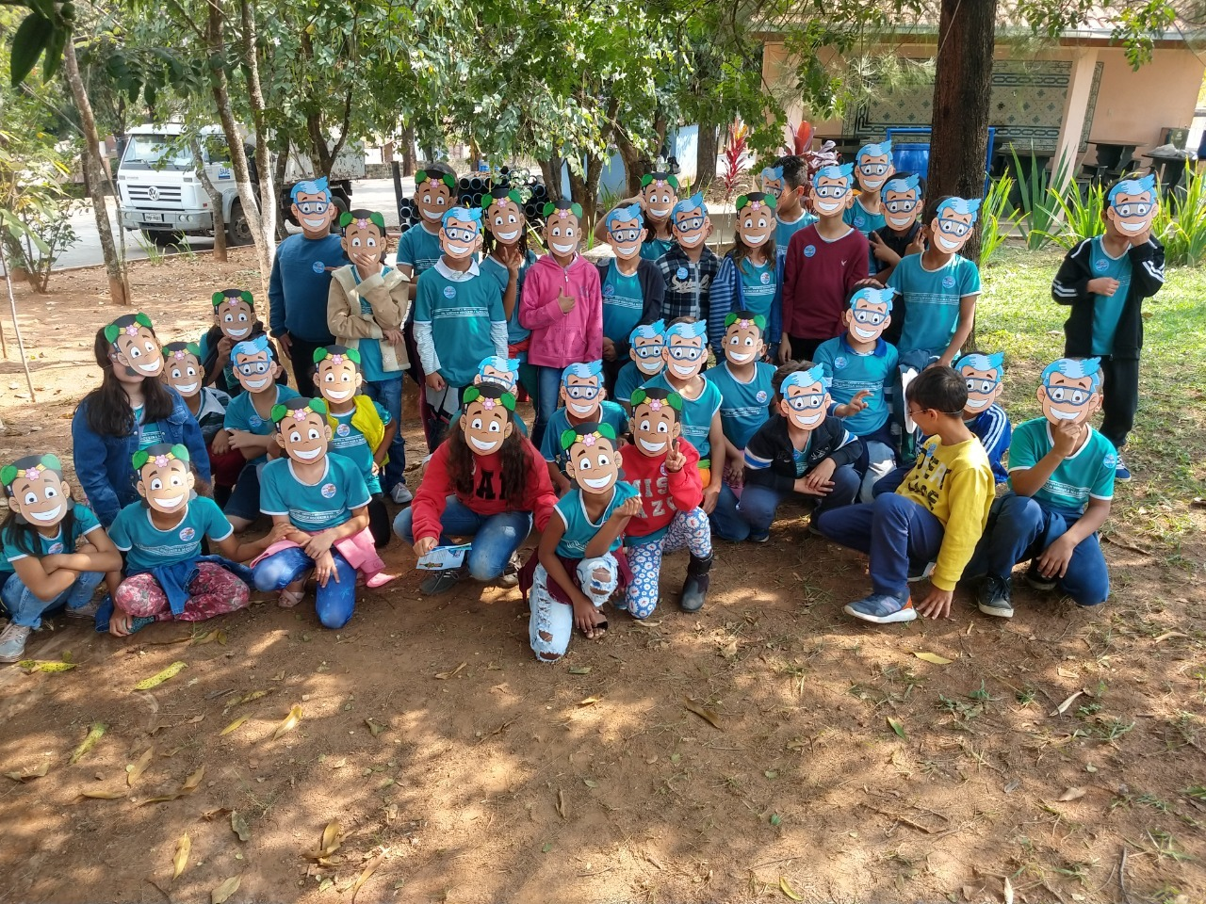
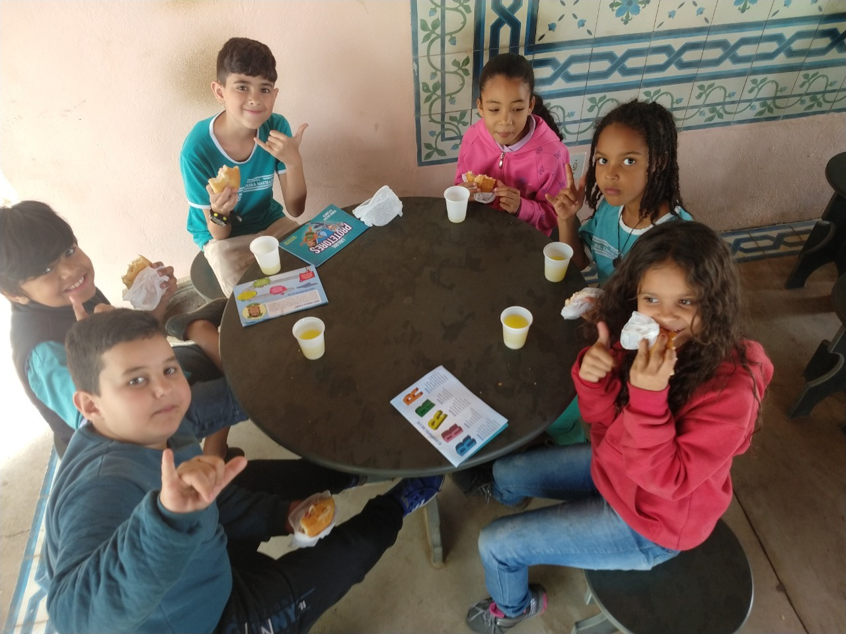
Materiais e Métodos

Slide 11
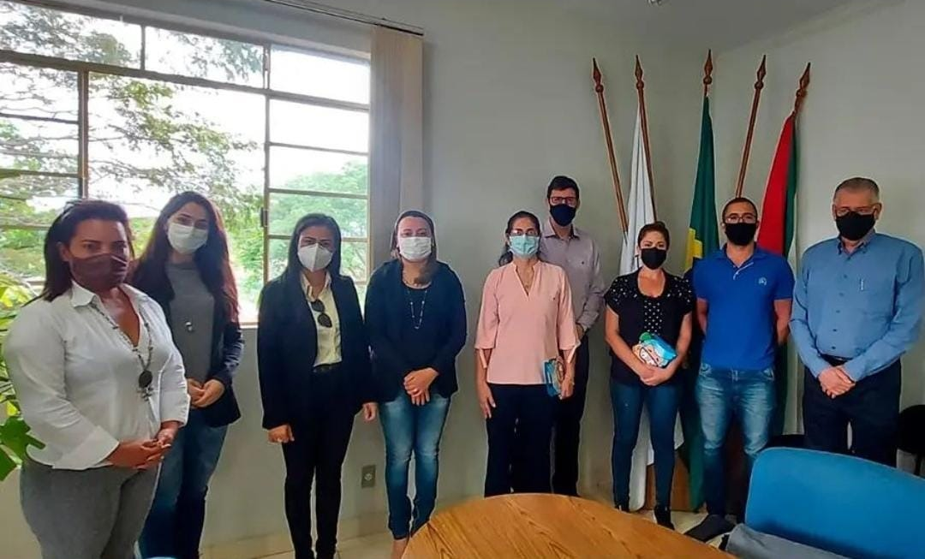
Materiais e Métodos

Slide 12
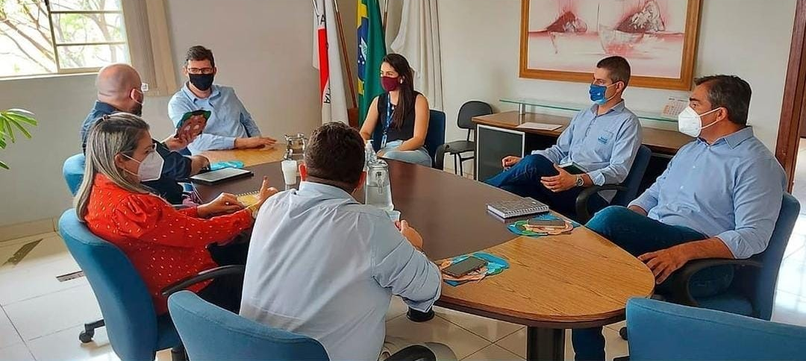
Materiais e Métodos

Slide 13
Resultados e Discussão
Os resultados em números da campanha de educação ambiental em saneamento com Liga dos Protetores, entre agosto e dezembro de 2019, somam-se em aproximadamente:
1000 alunos de escolas públicas e particulares que visitaram os equipamentos de saneamento do SAAE: ETE, ETA, Aterro Sanitário e Centro de Educação Socioambiental – Projeto Rio São João;
300 participantes do 8º Congresso Mineiro de Serviços Municipais de Saneamento Básico da Assemae que tiveram contato com a campanha e puderam realizar visitas ao aterro sanitário e à ETE;
1500 kits completos da Liga dos Protetores distribuídos.

Slide 14
Resultados e discussão
Resultados da aplicação de avaliação de satisfação de alunos e professores:
100% dos professores que participaram da avaliação acreditam que o uso de super-heróis na campanha estimulou nas crianças o tema saneamento básico.
100% das crianças relataram na avaliação que usarão a Carteirinha dos Agentes Mirins para cobrar boas ações em relação ao tema, em suas casas e com os amigos.

Slide 15
Conclusões
A utilização de super-heróis como ferramenta de comunicação tem gerado protagonismo e propagação do conhecimento, além de ser a base para que o público alvo seja o ator do controle social em um futuro próximo, no que diz respeito às políticas públicas em saneamento.
O modelo de campanha poderá ser reproduzida na realidade de outras prestadoras, entidades e projetos de educação ambiental, uma vez que o efeito dos super-heróis voltado pra nossas necessidades básicas gera um efeito de ressonância na sociedade.

Slide 16
Referências
BRASIL. Caderno Metodológico para Ações de Educação Ambiental e Mobilização Social em Saneamento Ambiental. Brasilía, DF: Ministério das Cidades, 2009. 100 p. [https://antigo.mdr.gov.br/images/stories/ArquivosSNSA/Arquivos_PDF/CadernoMetodologico.pdf].

Slide 17
OBRIGADO!
Contatos
Marina Souza Nicácio Parreiras
residuos@saaeitauna.com.br
eng.marina@hotmail.com
(37)99198-6113

